Slide 1



СНИЖЕНИЕ БЮРОКРАТИЧЕСКОЙ НАГРУЗКИ
В СИСТЕМЕ ДОШКОЛЬНОГО ОБРАЗОВАНИЯ:
НОВЫЕ НОРМАТИВНЫЕ ТРЕБОВАНИЯ
Машонская Ольга Владимировна, консультант
отдела профилактики нарушений законодательства министерства образования Красноярского края

Slide 2

ЧТО ТАКОЕ БЮРОКРАТИЧЕСКАЯ НАГРУЗКА?
Бюрократия
система управления, основанная на вертикальной иерархической структуре власти и формализованности всех процессов
эффективная форма управления
порядок, установленный правилами
бумажная волокита
формальный подход к делу
1745 – впервые понятие ввел французский экономист Венсан де Гурне
1920 – в научный оборот понятие ввёл немецкий социолог Макс Вебер
Бюрократическая/документационная нагрузка
нагрузка, связанная с подготовкой различных документов в процессе профессиональной деятельности
2

Slide 3

Бюрократическая нагрузка на воспитателя —
это чрезмерный объём отчётной документации,
который отвлекает от основной задачи — обучения и воспитания детей.
отчеты
конкурсы
госпаблики
планы
социальные сети
статистика
чаты с родителями
запросы
мониторинги
сценарии
Аналитические справки
фотооотчеты
Новые задачи появились, а ресурсы - нет!!!
3

Slide 4
ПРИЧИНЫ ВОЗНИКНОВЕНИЯ ИЗЛИШНЕЙ НАГРУЗКИ
Запрос информации имеющейся в ИС, в открытых источниках
Неэффективная автоматизация процесса
Наличие неактуальных документов/ неиспользуемых отчетов
Большое количество информационных систем и низкий уровень их интеграции
Отсутствие четких рамок функционала педагогов
Отсутствие четких требований к структуре и содержанию учебно-методических материалов
Отсутствие единых требований к структуре и содержанию документов,
дублирование информации в отчетах
Федеральный уровень
Региональный уровень
Локальный
уровень
Человеческий фактор
Боязнь ответственности,
перестраховка
Отсутствие нужных компетенций
Чрезмерный консерватизм
(неготовность что-то менять)
Формальный подход
4

Slide 5


ПРОБЛЕМА
у воспитателя не остается необходимого времени
для обучения и воспитания детей
Последствия нагрузки с документацией
снижение качества профессиональной деятельности педагогов
Снижение качества образования
Эмоциональное выгорание
Отток кадров
Задача:
Дать возможность педагогам заниматься тем, ради чего они пришли в систему образования
– работать с детьми
5

Slide 6

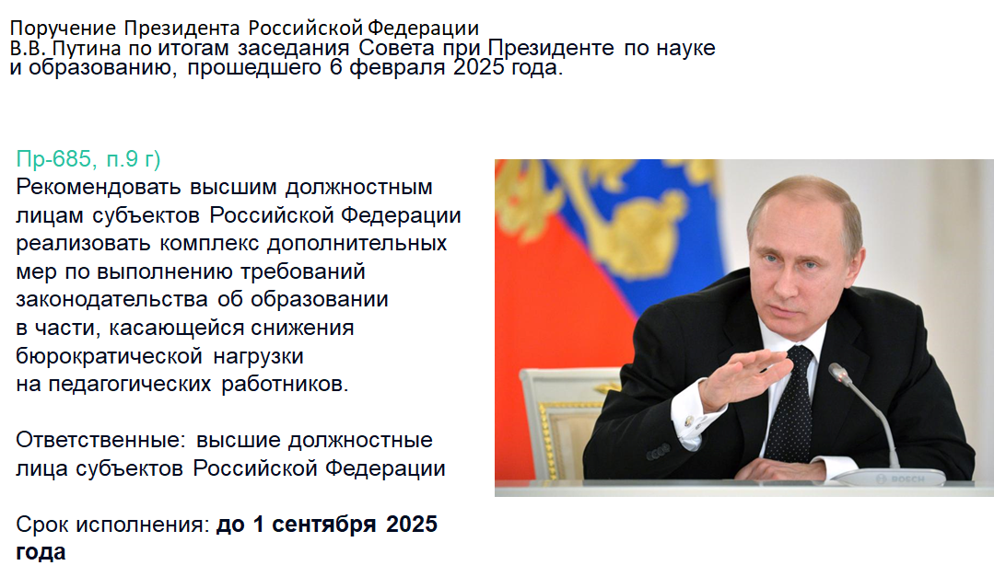
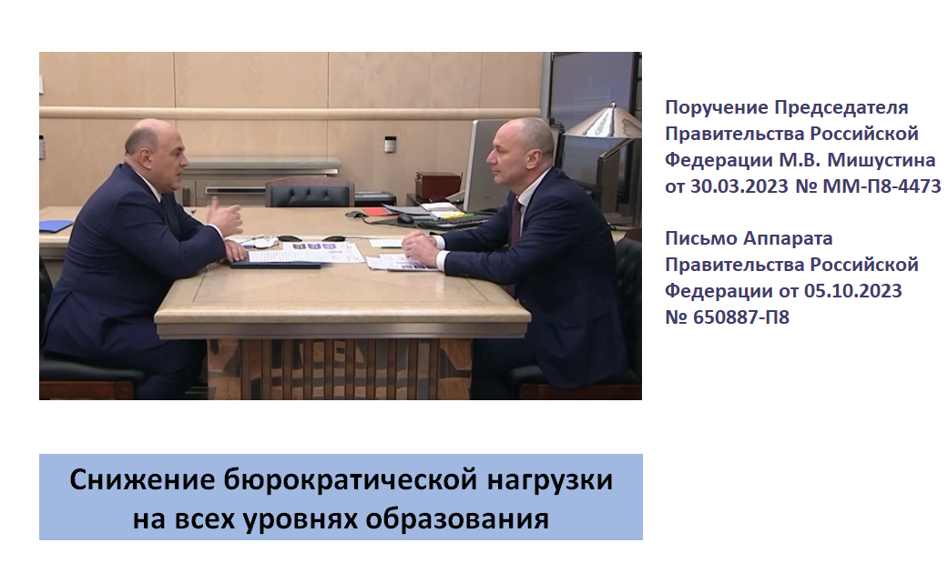
Приоритетный вопрос на сегодня
Поручение Президента РФ
Приоритет Правительства РФ
6

Slide 7
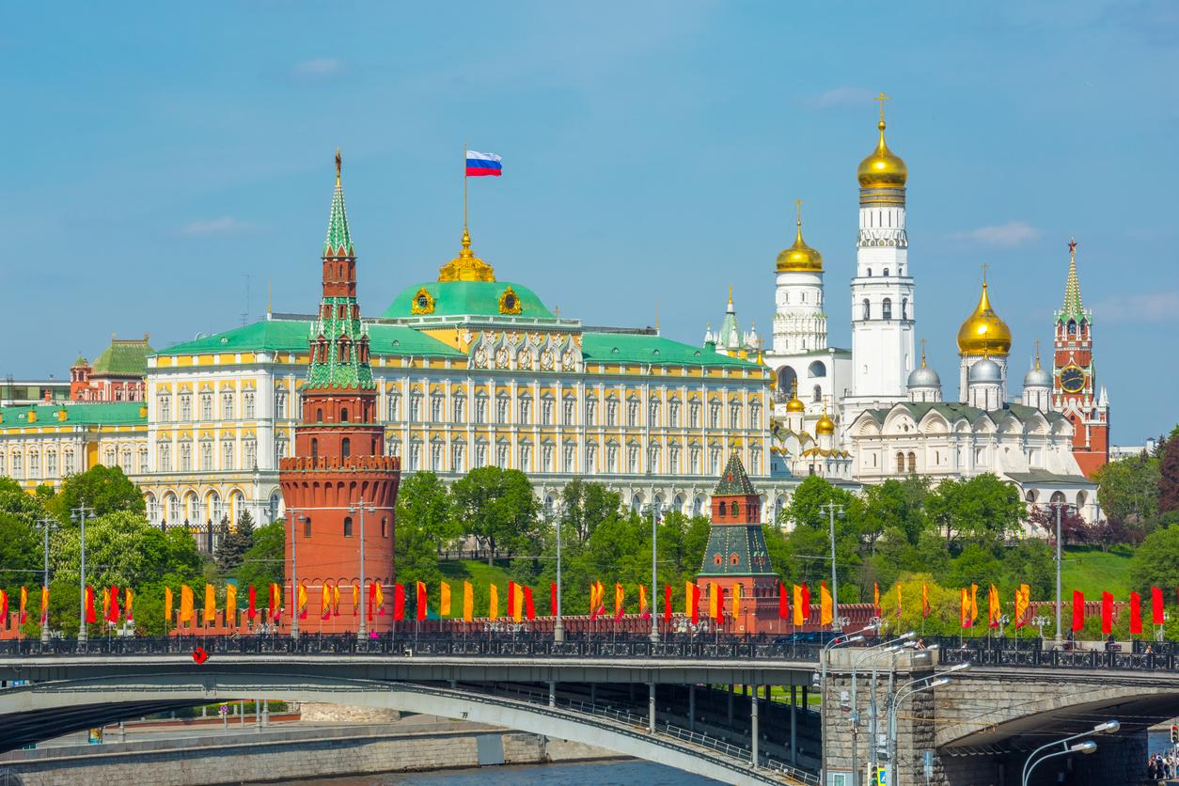
Get a modern PowerPoint Presentation that is beautifully designed.
ФЕДЕРАЛЬНЫЙ УРОВЕНЬ
СТРАТЕГИЯ, РЕЗУЛЬТАТЫ, ПРИОРИТЕТЫ
7

Slide 8
ГОСУДАРСТВЕННАЯ РЕГЛАМЕНТАЦИЯ БЮРОКРАТИЧЕСКОЙ НАГРУЗКИ
Федеральное законодательство | Приказы и иные документы ФОИВ | Профстандарты | Должностные инструкции
Наделить полномочиями ФОИВы формировать перечни документов педагогических работников | Приказы о перечне документов педагогов всех уровней образования | Дополнить профстандарт педагога трудовой функцией «документационная деятельность» | Разработать и утвердить типовые должностные инструкции учителя-предметника и классного руководителя
 | Приказы о перечнях документов всех категорий педагогических работников | Обеспечить разработку профстандартов ко всем категориям педагогических работников | Разработать и утвердить типовые должностные инструкции для всех категорий педагогических работников
Наделить правом образовательные организации не отвечать на запросы, не имеющие федеральных оснований | Приказы о персональной ответственности за исходящую документацию из ФОИВ | Привести в соответствие федеральные, региональные и локальные НПА, а также методические и инструктивные материалы законодательству РФ
273 ФЗ, ст. 97. п. 3.1 Согласование региональных оценочных процедур с Рособрнадзором | Письмо Рособрнадзора от 26.12.2024 № 02-361 «Методические рекомендации о порядке согласования ..»
 | Постановление Правительства РФ о мероприятиях оценки качества образования
Нормы ФЗ по проведению и иных мероприятий, реализуемых за пределами образовательной программы | Изменения во ФГОС в части требований к объему рабочей программы воспитания
 | Приказ об утверждении функционала классного руководителя
Норма, запрещающая требовать заполнение информационных систем и мониторингов, не предусмотренных законодательством РФ | Приказы об утверждении мониторингов и информационных систем
Конкретизировать понятия «образовательная программа» и «педагогическая деятельность» | Методические рекомендации
Реализовано
Частично реализовано
Не реализовано
8

Slide 9
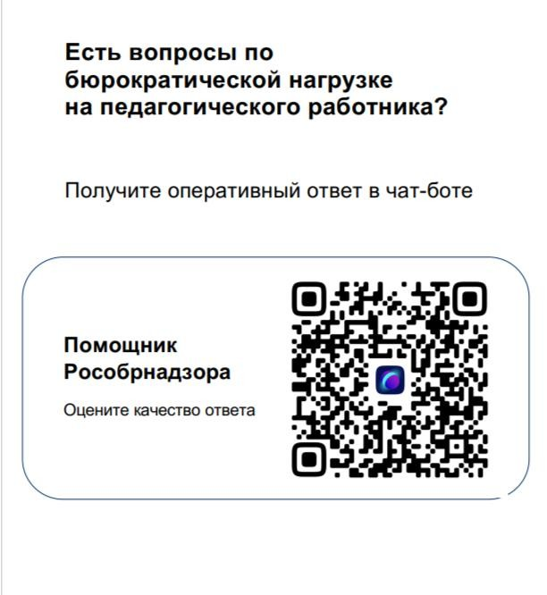

ПОМОЩНИК РОСОБРНАДЗОРА (ЧАТ-БОТ)
Ссылка на чат-бот https://max.ru/POMSH_RON_BOT
Каждый педагог может задать вопрос чат-боту
Искусственный интеллект (ИИ) находит верифицированный ответ в базе
В случае отсутствия готового ответа запрос передается оператору в субъекте
После завершения диалога педагог оценивает ответ
МИНИСТЕРСТВО ОБРАЗОВАНИЯ КРАСНОЯРСКОГО КРАЯ
Телефон доверия по вопросам документационной нагрузки педагогических работников: 8(391) 222-55-37
Также в случаях несоблюдения введенных ограничений педагоги могут направить обращения на электронную почту: riv@krao.ru
9

Slide 10
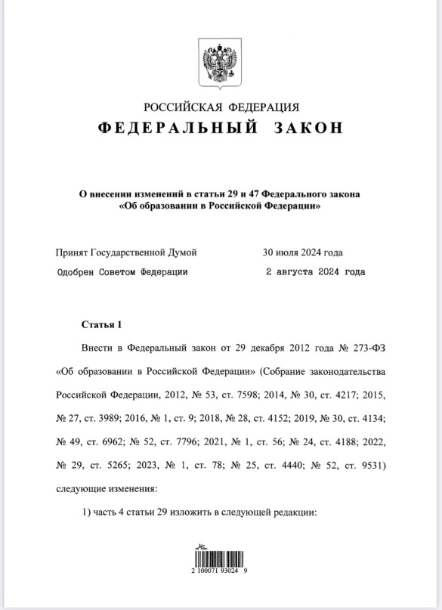
НОВЫЕ НОРМЫ 273-ФЗ
1 марта 2025
Ст. 47 ч.6.1
ФОИВ наделены полномочиями по формированию перечня документов педагогов всех уровней образования
Запрещено запрашивать документы за пределами утвержденного ФОИВ перечня
Ст. 47 ч.6.2
Руководителям
Образовательным организациям разрешено не отвечать на запросы, не имеющие оснований предусмотренных законодательством РФ
Ст. 29 ч.4
10

Slide 11
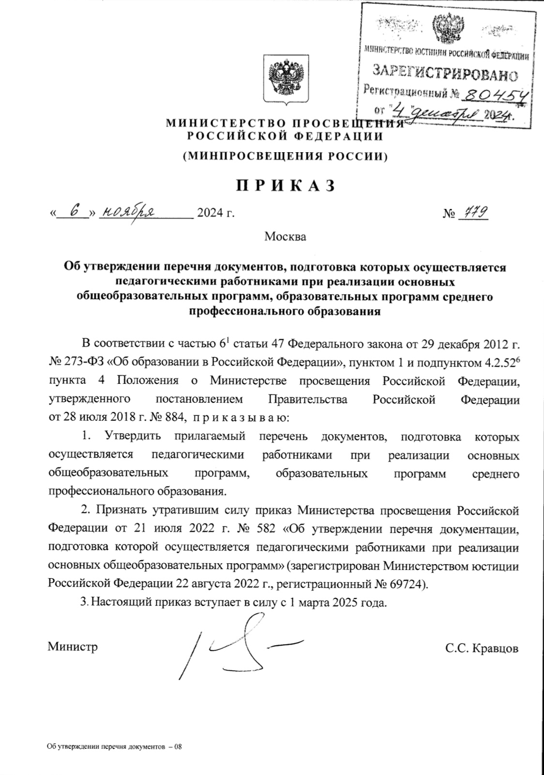
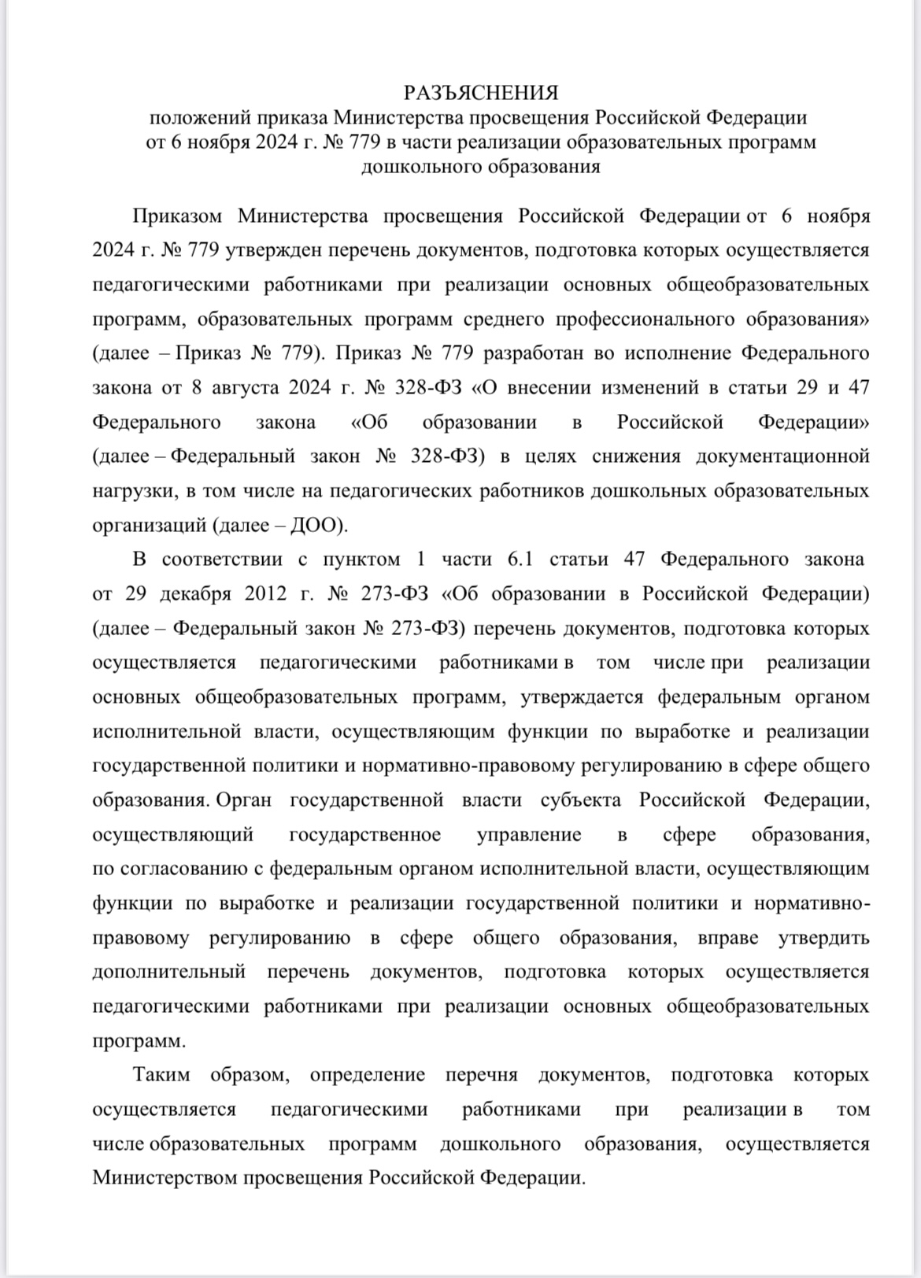
ПОДЗАКОННЫЕ АКТЫ
Приказ Минпросвещения
о перечне документов педагогов
Разъяснения
Минпросвещения
11

Slide 12
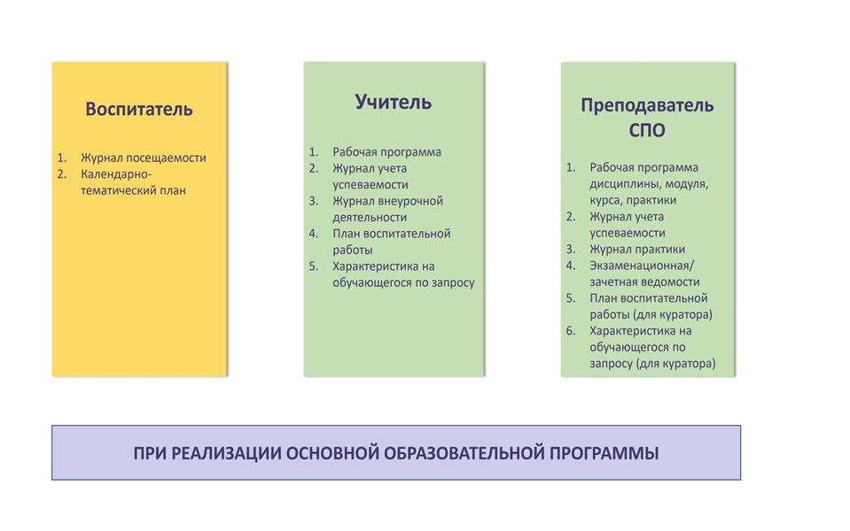
Перечни документов педагогических работников
12

Slide 13
Перечень документов, указанный в приказе № 779, касается только воспитателей Все остальные категории педагогических работников под действие приказа не попадают
РАЗЪЯСНЕНИЯ ПОЛОЖЕНИЙ ПРИКАЗА МИНИСТЕРСТВА ПРОСВЕЩЕНИЯ РФ ОТ 6 НОЯБРЯ 2024 Г. № 779
В ЧАСТИ РЕАЛИЗАЦИИ ОБРАЗОВАТЕЛЬНЫХ ПРОГРАММ
ДОШКОЛЬНОГО ОБРАЗОВАНИЯ
Частью 8 статьи 28 Федерального закона № 273-ФЗ за образовательной организацией закреплено право применять в своей деятельности электронный документооборот, который предусматривает создание, подписание, использование и хранение документов, связанных с деятельностью образовательной организации, в электронном виде без дублирования на бумажном носителе, если иное не установлено Федеральным законом № 273-ФЗ. Решение о введении электронного документооборота и порядок его осуществления утверждаются образовательной организацией по согласованию с ее учредителем.
Данный пункт применим и в части подготовки журнала посещаемости и календарно-тематического плана.
13

Slide 14
1. Журнал посещаемости
Журнал посещаемости заполняется педагогами ДОО с целью фиксации сведений о ежедневной посещаемости воспитанников группы ДОО и о причинах пропусков.
Способ фиксации данных в журнале посещаемости выбирается ДОО самостоятельно.
Например, может быть использована табличная форма, в которой по строкам указываются фамилии, имена, отчества воспитанников группы, по столбцам дни в месяце. На пересечении соответствующей строки и столбца ежедневно проставляется отметка о присутствии или отсутствии воспитанника в ДОО на конкретную дату.
14

Slide 15
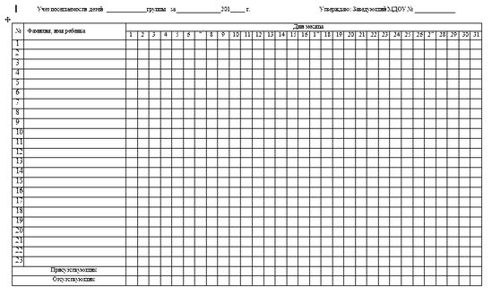
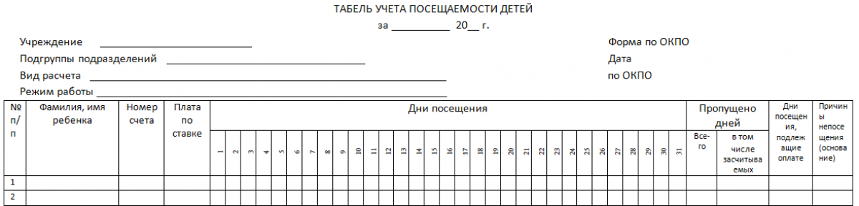
Журнал посещаемости
15

Slide 16
2. Календарно-тематический план
КТП - представляет собой документ, который определяет последовательность изучения содержательных элементов образовательной программы дошкольного образования.
Календарно-тематический план рекомендуется разрабатывать на учебный год либо иной период, который установлен локальным актом образовательной организации (с учетом пункта 2.5 ФГОС ДО).
Календарно-тематический план включает в себя информацию о:
- предусмотренных образовательной программой темах, указанных в соответствии с направлениями развития ребенка и предполагаемыми сроками их изучения;
- основных элементах содержания каждой темы, под которыми понимаются целостные по смысловому значению части изучаемого материала;
- предполагаемых формах проведения занятий.
В календарно-тематическом плане также целесообразно предусмотреть графу «отметка о выполнении», что позволит фиксировать факт изучения данной темы, а также графу «примечания», в которой может быть отражена различная информация, связанная с качеством проведения занятий.
Формы журнала посещаемости и календарно-тематического плана устанавливаются образовательной организацией самостоятельно.
16

Slide 17
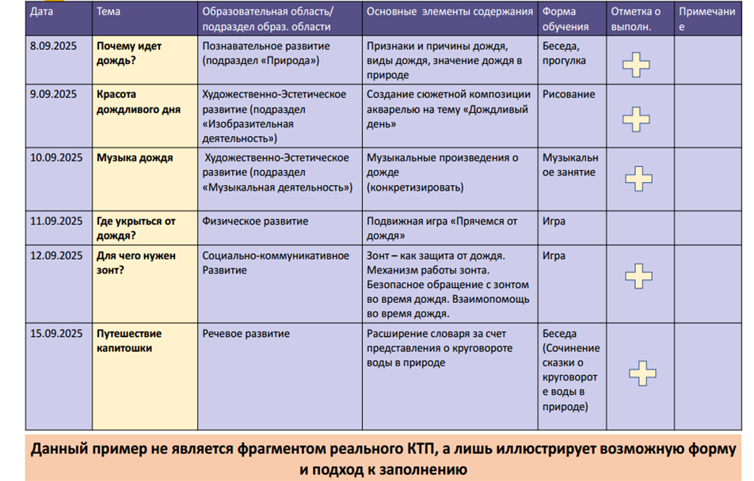
Форма календарно-тематического плана
17

Slide 18
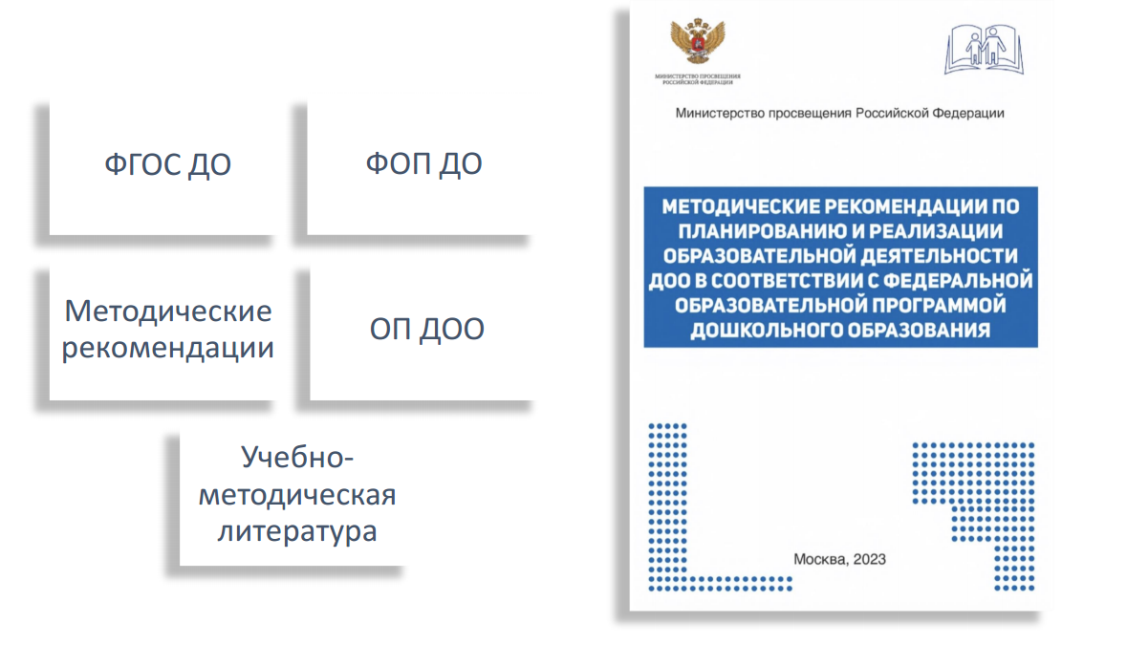
Что писать в КТП? И где взять темы?
18

Slide 19
Цифровые помощники для педагогов и специалистов ДОО
Цифровые помощники призваны:
обеспечить педагогов верифицированными методическими материалами
помочь в реализации ФОП ДО
сократить бюрократическую нагрузку
автоматизировать процессы разработки документов
Ссылка на ресурс:
https://irzar.ru/czifrovye-pomoshhniki-pedagoga/
Программа просвещения родителей:
https://irzar.ru/prosveshhenie-roditelej-detej-doshkolnogo-vozrasta/
19

Slide 20
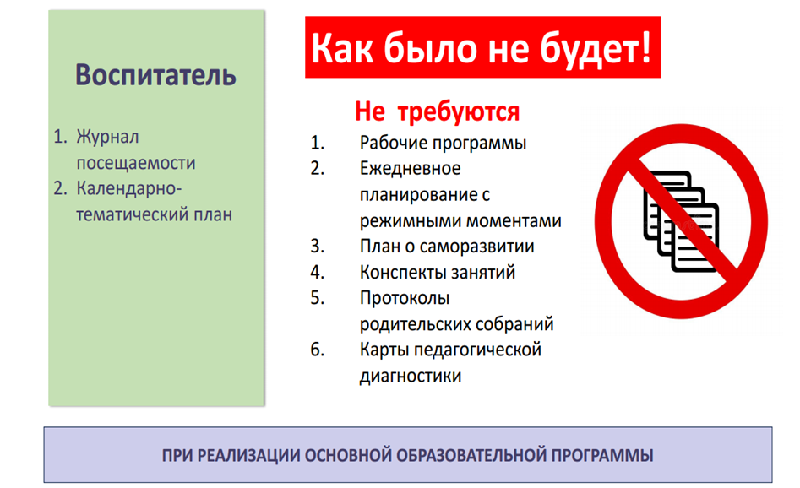
20

Slide 21
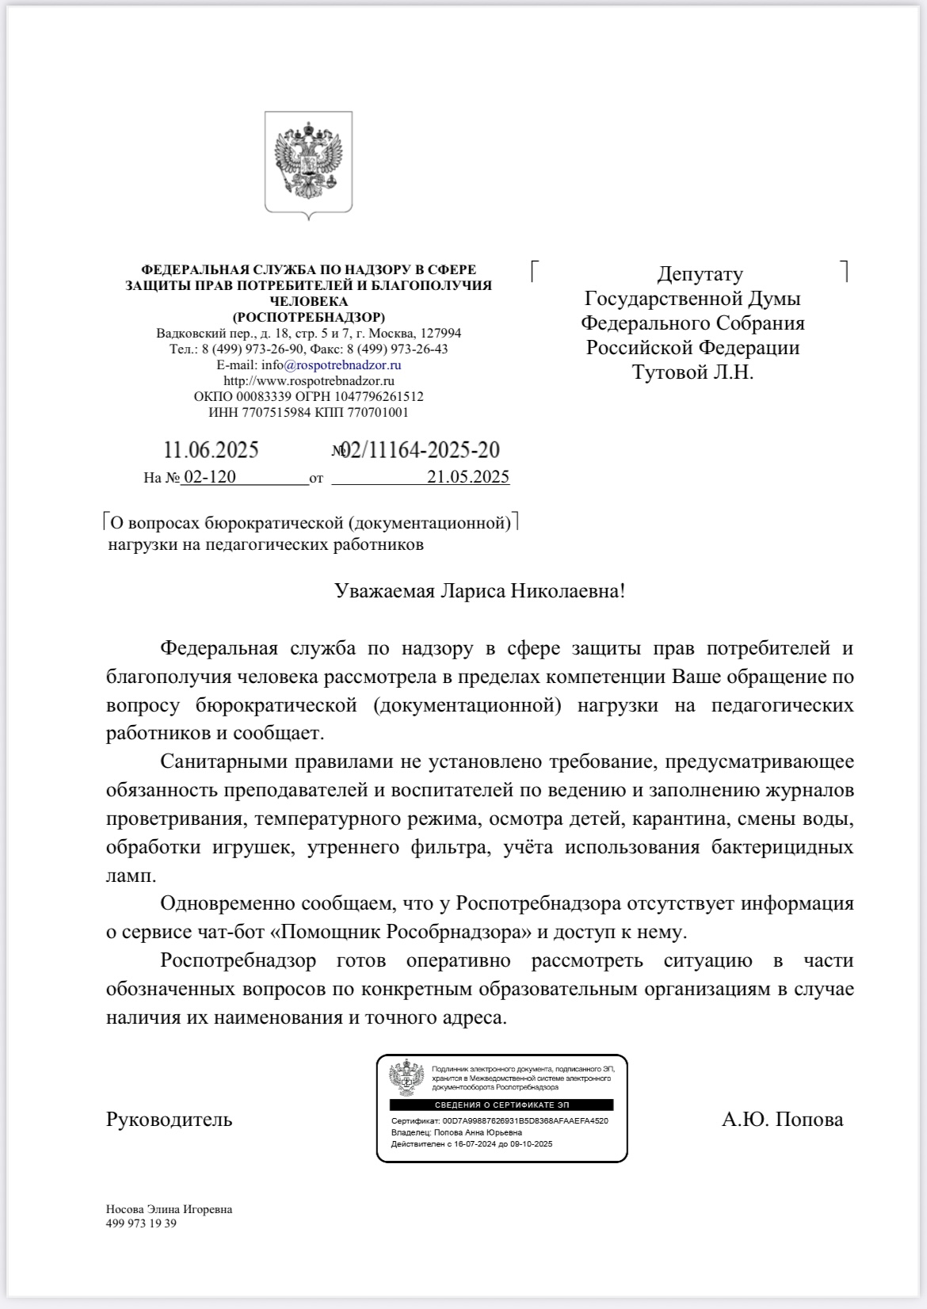
РАБОТА С РОСПОТРЕБНАДЗОРОМ
Не требуются
1. Журнал утреннего фильтра
2. Журнал кварцевания
3. Журнал проветривания
4. Журнал карантина
5. Журнал обработки игрушек
6. Журнал учета бактерицидных ламп
21

Slide 22
ТРЕБОВАНИЯ К ДЕТСКИМ САДАМ НОРМЫ СанПин
СП 2.4.3648-20
«Санитарно-эпидемиологические требования к организациям воспитания и обучения, отдыха и оздоровления детей и молодежи»
Постановление Главного государственного санитарного врача РФ от 28.09.2020 N 28
I раздел и II раздел - общие требования для всех детских объектов
III раздел – п.3.1 (3.1.1-3.11.1) - требования к дошкольным образовательным организациям, группам присмотра и ухода
СанПиН 2.3/2.4.3590-20
«Санитарно-эпидемиологические требования к организации общественного питания населения»
II, III, IV, V разделы - общие требования при организации питания для всех детских объектов
VIII раздел - особенности организации общественного питания детей
СанПиН 1.2.3685-21
«Гигиенические нормативы и требования к обеспечению безопасности и (или) безвредности для человека факторов среды обитания»
III раздел – вода
V раздел – физ. факторы условий воспитания
VI раздел – гигиенические нормативы по устройству, содержанию и режиму работы организаций воспитания и обучения, отдыха и оздоровления детей и молодежи
22

Slide 23
МЕТОДИЧЕСКИЕ РЕКОМЕНДАЦИИ К РАБОТЕ ДЕТСКИХ САДОВ
Методические рекомендации
МР 2.4.0259-21
«Методические рекомендации по обеспечению санитарно-эпидемиологических требований к организациям, реализующим образовательные программы дошкольного образования, осуществляющим присмотр и уход за детьми, в том числе размещенным в жилых и нежилых помещениях жилищного фонда и нежилых зданий, а также детским центрам, центрам развития детей и иным хозяйствующим субъектам, реализующим образовательные программы дошкольного образования и (или) осуществляющим присмотр и уход за детьми, размещенным в нежилых помещениях»
Методические рекомендации
МР 2.4.0380-25
«Методические рекомендации к санитарным нормам и правилам, регулирующим вопросы обеспечения условий образовательной деятельности, оказания услуг по воспитанию и обучению»
Методические рекомендации
МР 2.4.0242-21
«Методические рекомендации по обеспечению санитарно-эпидемиологических требований к организациям воспитания и обучения, отдыха и оздоровления детей и молодежи»
Методические рекомендации
МР 2.3.6.0233-21
«Методические рекомендации к организации общественного питания населения»
23

Slide 24
ТРЕБОВАНИЯ К ВЕДЕНИЮ ЖУРНАЛОВ
«Журнал проветривания» - НЕ ТРЕБУЕТСЯ
СП 2.4.3648-20 | пункт 2.7.2. Конструкция окон должна обеспечивать возможность проведения проветривания помещений в любое время года пункт 2.11.1. После каждого занятия спортивный, гимнастический, хореографический, музыкальный залы проветриваются в течение не менее 10 минут
МР 2.4.0242-21 | пункт 4.2. Проветривание в присутствии детей проводится в помещениях, оборудованных форточками или фрамугами, находящимися в верхней части окна в случае превышения максимально допустимой температуры в помещении. пункт 4.3. При проветривании в холодный период года кратковременное снижение температуры воздуха в помещении допускается не более чем на 2-4°С. пункт 4.4. В помещениях спален сквозное проветривание проводится до дневного сна. При проветривании во время сна фрамуги, форточки (при их устройстве в верхней части окна) открываются с одной стороны и закрывают за 30 минут до подъема. В холодное время года фрамуги, форточки закрываются за 10 минут до отхода ко сну детей.
СанПиН 3.3686-21 (по профилактике инфекционных заболеваний) | По многим инфекциям - проводится проветривание (по 8 -10 минут не менее четырех раз в день)
СанПиН 1.2.3685-21 (СанПиН по нормативам) | Таблица 6.12 «Показатели продолжительности проветривания учебных помещений и рекреаций в зависимости от температуры наружного воздуха, мин»
Температура наружного воздуха, °С | Учебные кабинеты в малые перемены | Учебные кабинеты в большие перемены и между сменами / рекреации между учебными занятиями
от + 10 до +6 | 4 - 10 | 25 - 35
от +5 до 0 | 3 - 7 | 20 - 30
от 0 до -5 | 2 - 5 | 15 - 25
от -5 до -10 | 1 - 3 | 10 - 15
ниже -10 | 1 - 1,5 | 5 - 10
Предложение: | Разместить памятку в каждой группе, настенный график проветривания
24

Slide 25
ТРЕБОВАНИЯ К ВЕДЕНИЮ ЖУРНАЛОВ
«Журнал контроля температурного режима в группах» - НЕ ТРЕБУЕТСЯ
СП 2.4.3648-20 | Пункт 2.7.3. Контроль температуры воздуха во всех помещениях, предназначенных для пребывания детей и молодежи осуществляется Организацией с помощью термометров
МР 2.4.0242-21 | Пункт 4.1. Для контроля за температурой воздуха рекомендуется спальные помещения, групповые, кабинеты, классы оборудовать бытовым термометром, прикрепленным на внутренней стене на высоте 0,8-1,5 м в зависимости от роста детей.
СанПиН 1.2.3685-21 (СанПиН по нормативам) | Таблица 5.34 «Допустимые величины параметров микроклимата в организациях воспитания и обучения, отдыха и оздоровления детей и молодежи»
Наименование помещения | Допустимая температура воздуха (°С) | Относительная влажность воздуха, % | Скорость движения воздуха, м/с (не более)
Организации для детей до 7 лет
Групповая (игровая), игровая комната (помещения), помещения для занятий для детей до 3-х лет | 22-24 | 40-60 | 0,1
Групповая (игровая), игровая комната (помещения), помещения для занятий для детей от 3-х до 7-ми лет | 21-24 | 40-60 | 0,1
Спальные | 19-21 | 40-60 | 0,1
Туалетные для детей до 3-х лет | 22-24 | - | 0,1
Туалетные для детей от 3-х до 7-ми лет | 19-21 | - | 0,1
Физкультурный зал | 19-21 | 40-60 | 0,1
Музыкальный зал | 19-21 | 40-60 | 0,1
Душевая (ванная комната) | 24-26 | - | 0,1
Раздевальная в групповой ячейке | 21-24 | 40-60 | 0,1
Предложение: | Разместить памятку в каждой группе, помещении
25

Slide 26

ТРЕБОВАНИЯ К ВЕДЕНИЮ ЖУРНАЛОВ
«Журнал смены кипяченой воды» - НЕ ТРЕБУЕТСЯ,
НО!
Необходимо вести график смены кипяченой воды!
СП 2.4.3648-20 | Пункт 2.6.6. Питьевой режим организуется посредством стационарных питьевых фонтанчиков и (или) выдачи детям воды, расфасованной в емкости (бутилированной) промышленного производства, в том числе через установки с дозированным розливом воды или организуется посредством выдачи кипяченой питьевой воды.
СанПиН 2.3/2.4.3590-20 (СанПиН по питанию) | Пункт 8.4.5. Допускается организация питьевого режима с использованием кипяченой питьевой воды, при условии соблюдения следующих требований: кипятить воду нужно не менее 5 минут; до раздачи детям кипяченая вода должна быть охлаждена до комнатной температуры непосредственно в емкости, где она кипятилась; смену воды в емкости для её раздачи необходимо проводить не реже, чем через 3 часа. Перед сменой кипяченой воды емкость должна полностью освобождаться от остатков воды, промываться в соответствии с инструкцией по правилам мытья кухонной посуды, ополаскиваться. Время смены кипяченой воды должно отмечаться в графике, ведение которого осуществляется организацией в произвольной форме.
26

Slide 27
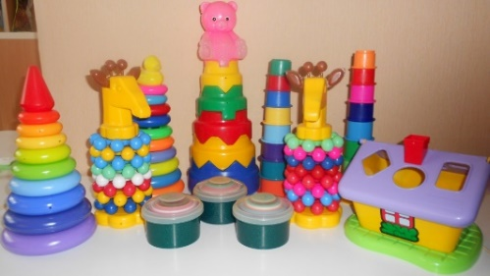
ТРЕБОВАНИЯ К ВЕДЕНИЮ ЖУРНАЛОВ
«Журнал мытья игрушек» - НЕ ТРЕБУЕТСЯ
Пункт 2.11.2. СП 2.4.3648-20 | Игрушки моются в специально выделенных, промаркированных емкостях Приобретенные игрушки (за исключением мягконабивных) перед использованием детьми моются проточной водой с мылом или иным моющим средством, безвредным для здоровья детей. Пенолатексные, ворсованные игрушки и мягконабивные игрушки обрабатываются согласно инструкции производителя. Игрушки, которые не подлежат влажной обработке (мытью, стирке), допускается использовать в качестве демонстрационного материала. Игрушки моются ежедневно в конце дня, а в группах для детей младенческого и раннего возраста - 2 раза в день. Кукольная одежда стирается по мере загрязнения с использованием детского мыла и проглаживается.
СанПиН 3.3686-21 (по профилактике инфекционных заболеваний) | Противоэпидемические мероприятия по энтеровирусной инфекции - влажная уборка с применением дезинфекционных средств, в том числе в отношении игрушек
МР 2.4.0242-21 МР 2.4.0259-21 | При использовании электронных игр и игрушек рекомендуется ежедневно дезинфицировать их в соответствии с рекомендациями производителя либо с использованием растворов или салфеток на спиртовой основе, содержащих не менее 70% спирта
Предложение: | Рабочее место оснастить инструкцией о порядке приготовления раствора моющего средства, о порядке обработке игрушек
27

Slide 28
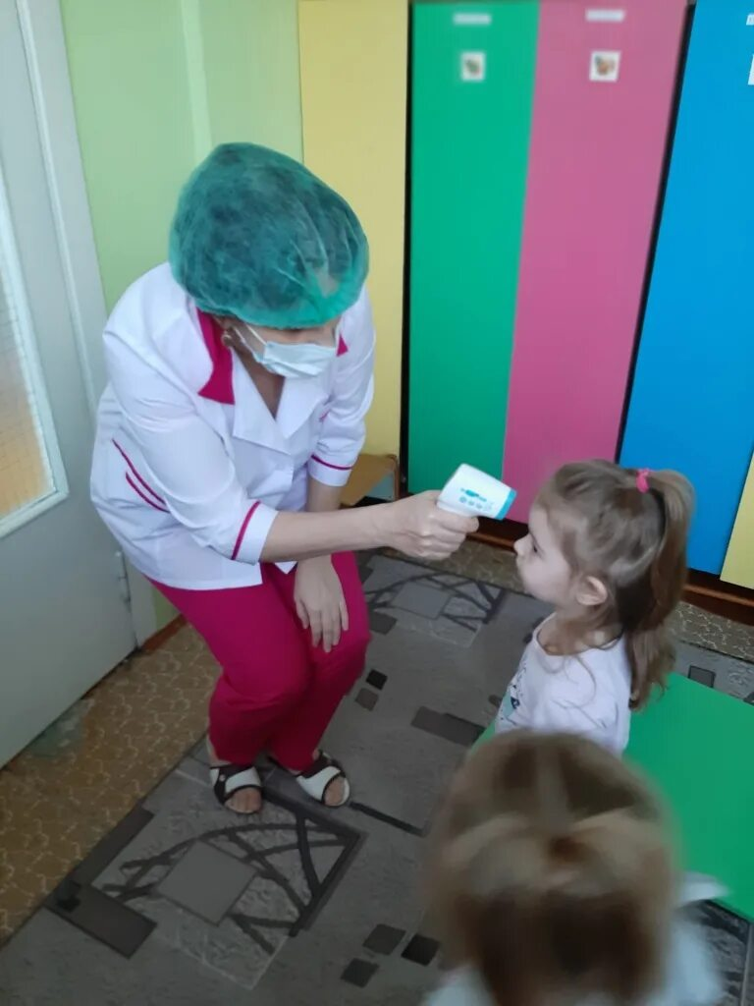
ТРЕБОВАНИЯ К ВЕДЕНИЮ ЖУРНАЛОВ
«Журнал проведения утреннего фильтра» - ТРЕБУЕТСЯ
СП 2.4.3648-20 | Пункт 3.1.8. Ежедневный утренний прием детей проводится воспитателями и (или) медицинским работником, которые должны опрашивать родителей о состоянии здоровья детей, а также проводить бесконтактную термометрию. Заболевшие дети, а также дети с подозрением на наличие инфекционного заболевания к посещению не допускаются.
МР 2.4.0259-21 | Пункт 6.2. В целях не допуска в организацию лиц с признаками инфекционных заболеваний (детей, родителей (законных представителей) персонала, посетителей и др.) рекомендуется при входе в организацию проводить термометрию бесконтактным способом. Ответственное лицо за проведение термометрии определяется внутренними локальными актами организации
СанПиН 3.3686-21 (по профилактике инфекционных заболеваний) | Пункт 2612. В организациях, осуществляющих образовательную деятельность…в целях профилактики групповой заболеваемости независимо от наличия или отсутствия регистрации в них случаев заболеваний в период эпидемического сезонного подъема заболеваемости ЭВИ вводятся следующие дополнительные профилактические мероприятия: проведение ежедневного утреннего фильтра с документальным оформлением результатов осмотра по каждому классу/группе/отряду (не допущение в организованный коллектив детей с признаками инфекционных заболеваний)
Предложение: | Совместить журнал с журналом посещаемости
28

Slide 29
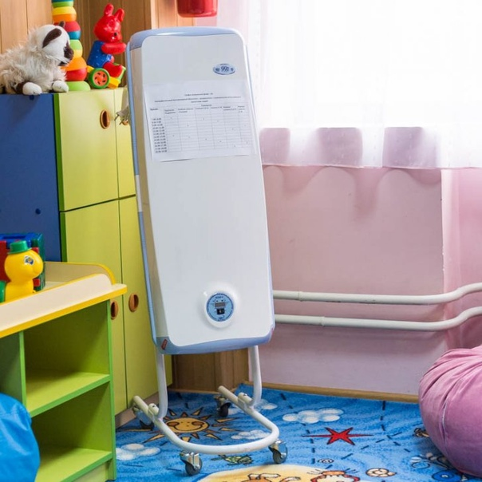
ТРЕБОВАНИЯ К ВЕДЕНИЮ ЖУРНАЛОВ
«Журнал учета работы УФ-установки» - ТРЕБУЕТСЯ
СП 2.4.3648-20 | Пункт 3.1.3. Помещения постоянного пребывания детей для дезинфекции воздушной среды оборудуются приборами по обеззараживанию воздуха.
МР 2.4.0259-21 | Пункт 6.3. Дезинфекцию воздушной среды приборами по обеззараживанию воздуха рекомендуется проводить в следующих помещениях: раздевальной, игровых, помещениях для дневного сна (при его организации), помещениях дополнительного образования, спортивных и музыкальных залах, в холодном цехе пищеблока (на участке для приготовления салатов при отсутствии цеха), на участке порционирования готовых блюд.
МР 2.4.0242-21 | Пункт 6.2. Дезинфекцию воздушной среды приборами по обеззараживанию воздуха рекомендуется проводить в следующих помещениях: классах, кабинетах, игровых, мастерских, помещениях дополнительного образования, спортивных и музыкальных залах, помещениях для дневного сна (при его организации)
Руководство Р 3.5.1.4025-24 «Использование ультрафиолетового бактерицидного излучения для обеззараживания воздуха в помещениях» (утв. Федеральной службой по надзору в сфере защиты прав потребителей и благополучия человека 31 мая 2024 г.) Пункт 7.1. В помещениях с УФ-установками ведется журнал учета работы УФ-установки (см. приложение 6 к настоящему руководству, ).
29

Slide 30
ТРЕБОВАНИЯ К ВЕДЕНИЮ ЖУРНАЛОВ
Приложение 6 к Р 3.5.1.4025-24 (рекомендуемый образец)
Рекомендуемая форма журнала работы УФ-установки
1. Руководитель организации назначает лиц, ответственных за эксплуатацию и сохранность УФ-установки, ведение журнала.
2. На каждую УФ-установку, в которую не встроен датчик наработки времени, оформляется журнал работы данной УФ-установки, который состоит из двух частей:
2.1. В первой части журнала указывается:
2.1.1. Наименование и габариты помещения, номер и место расположения УФ-установки;
2.1.2. Номер и дата акта ввода УФ-установки в эксплуатацию;
2.1.3. Тип и модель УФ-установки;
2.1.4. Наличие средств индивидуальной защиты (СИЗ) (лицевые маски, очки, перчатки) при работе с УФ-установкой открытого типа;
2.1.5. Условия обеззараживания (в присутствии или отсутствие людей);
2.1.6. Длительность и режим облучения (непрерывный или повторно-кратковременный и интервал между сеансами облучения);
2.1.7. Вид микроорганизма (например, БГКП, S. aureus), по которому выбирается приоритетный режим;
2.1.8. Срок плановой замены УФ-ламп (прогоревших установленный срок службы).
2.2. Во второй части журнала указывается перечень контролируемых параметров УФ-установки (см. табл. П. 6).
Журнал учета работы УФ-установки
N | Время эффективной работы установки, указанное в паспорте | Дата включения | Время работы (продолжительность)/ количество включений | Показатели индикатора (при его наличии) | Дата замены лампы
30

Slide 31
БЛАГОДАРЮ ЗА ВНИМАНИЕ
«Многие руководители образовательных организаций продолжают работать по старинке, заготавливая различные документы впрок для проверяющих инстанций и боясь не отвечать на поступающие запросы»,
–Анзор Ахмедович Музаев.

